Slide 1
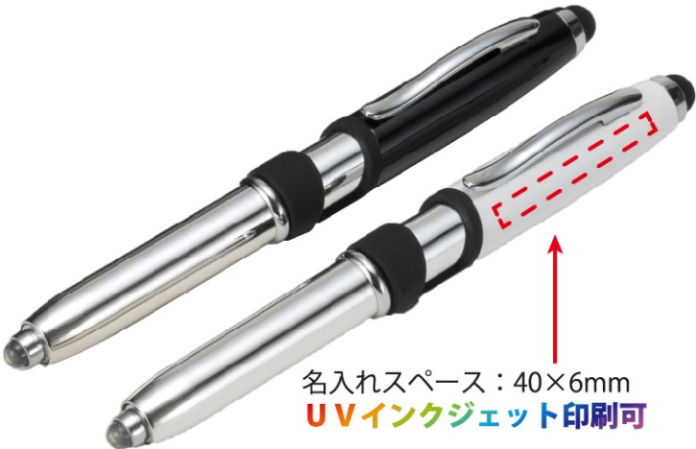
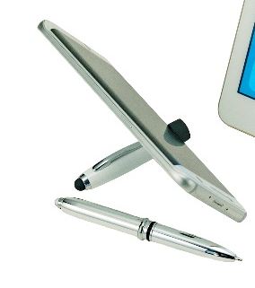
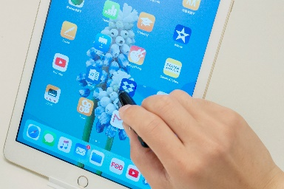
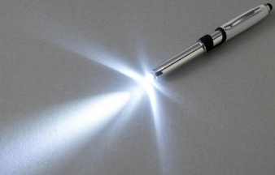
ＳＪ－28P スマホに便利なライト付タッチ・ボールペン
参考上代 ：330円
発送単位 ：１個～ 下代30,000円未満送料別途
サイズ ：約130Ｘ16Ｘ13ｍｍ
袋サイズ ：約145ｘ40mm
製品重量 : 約20ｇ
個装形態 ：袋入り
個装重量 ：約22ｇ
材質 ：ＡＢＳ、シリコン他
色 ：白・黒
JAN :4562214411684
入数 ：900（60入ｘ15）
生産国 ：中国
備考 ：ボタン電池LR41x3個内蔵
取り替え不可
キャップがスタンドとタッチペンとして使えます！
明るいライトで緊急時にも便利！
キャップがスマホのスタンドに！スマートフォン、タブレットの操作に便利なタッチペン。ビジネスシーンやスクールライフに欠かせないボールペン。ライト付で緊急時も安心。
OPP袋入りで名入れ印刷が映えます。
株式会社 昭栄精化工業 担当 高槻 箕弘
〒577-0026 東大阪市新家東町2-16
TEL 06-6789-7517 FAX 06-6789-7656
e-mail shoei@bridge.ocn.ne.jp

